Slide 1
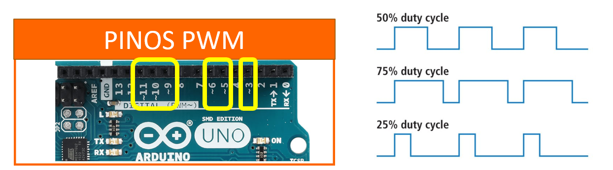
PWM-Modulación de Ancho de Pulso
La modulación de ancho de pulso (PWM) es una técnica que nos permite generar señales analógicas en sistemas digitales, el Arduino cuenta con 6 salidas PWM para ejecutar este proceso.

Slide 2
Características del PWM-Modulación de Ancho de Pulso
Los pines PWM son 3,5,6,9,10 y 11.
El ciclo Dutty o ciclo de trabajo es el porcentaje de la señal que esta en alto.
El ciclo Dutty se cuantifica de 0% a 100%.
Las salidas PWM tienen una resolución de 8 bits por tanto puede generar valores entre 0 y 255.

Slide 3
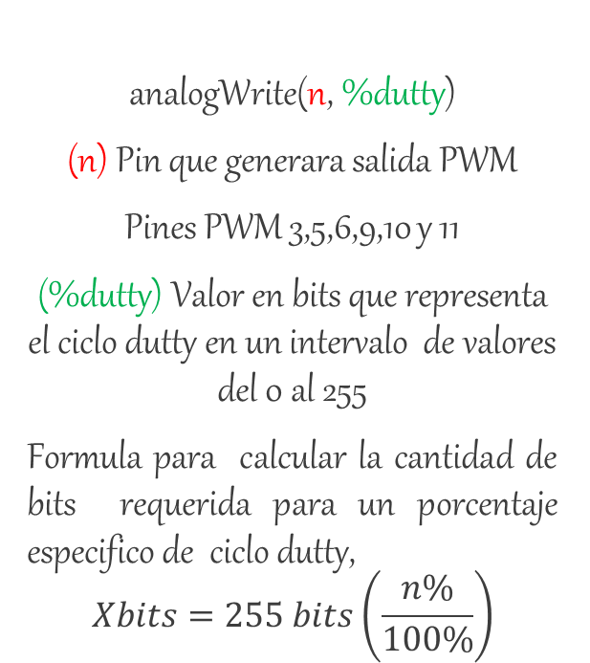
Código de Arduino
analogWrite(n, %dutty)
(n) Pin que generara salida PWM
Pines PWM 3,5,6,9,10 y 11
(%dutty) Valor en bits que representa el ciclo dutty en un intervalo de valores del 0 al 255
Formula para calcular la cantidad de bits requerida para un porcentaje especifico de ciclo dutty,
$$Xbits=255 bits\left(\frac{n\%}{100\%}\right)$$
No se necesita declarar como salida.
$$n\%=Porcetaje del ciclo dutty que desea que tenga la señal$$

Slide 4
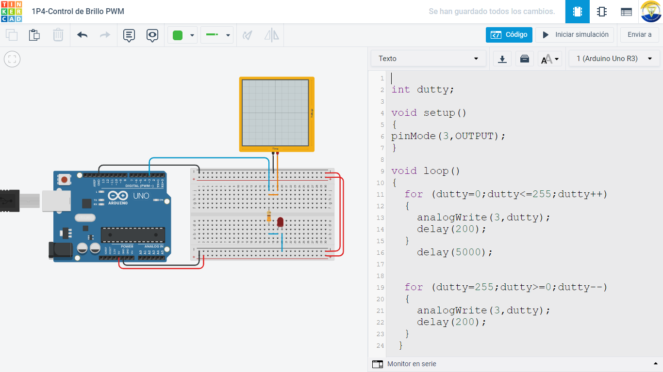
Resultados

Slide 5
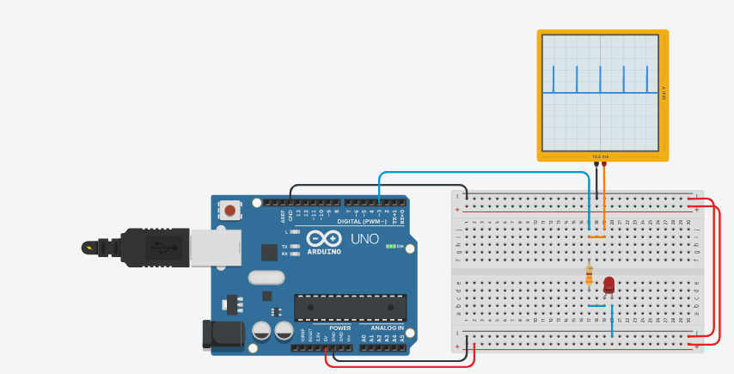
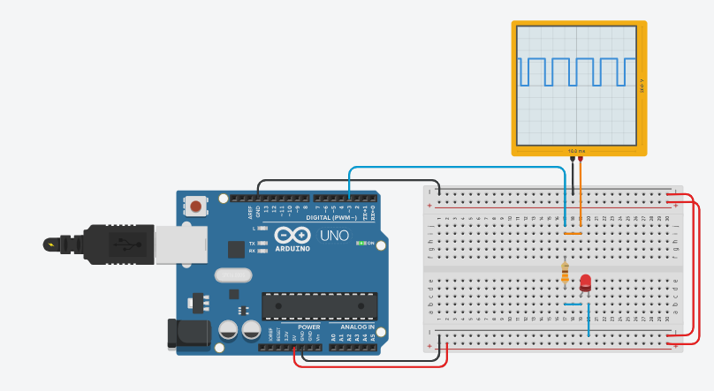
Resultados

Slide 6
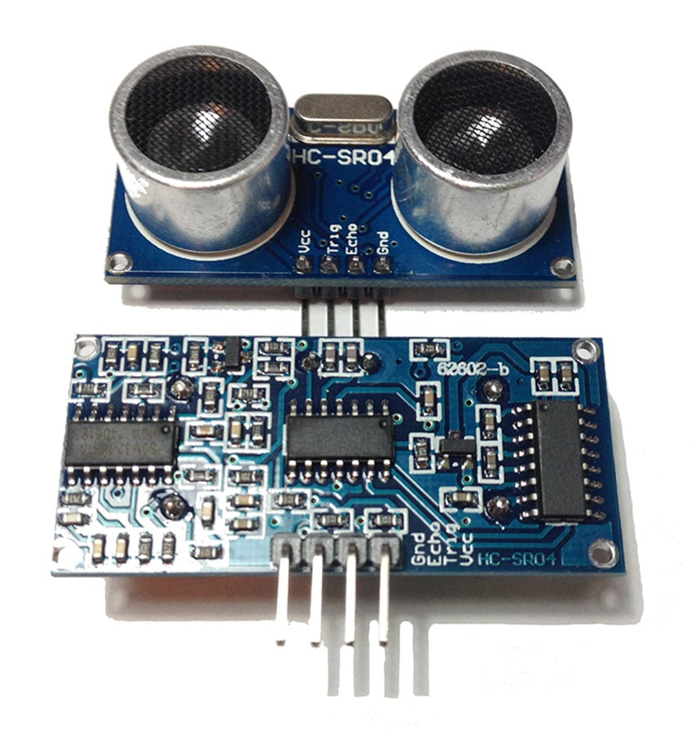
Sensor Ultrasónico HC-SR04
El HC-SR04 es un sensor ultrasónico que mide la distancia a la cual se encuentra algún objeto, contando el tiempo que se demora una señal ultrasónica de 40 kHz del transmisor en rebotar sobre el objeto y retornar al receptor. Tomando como referencia la velocidad del sonido en el aire se puede calcular con mucha precisión la distancia con este sensor.

Slide 7
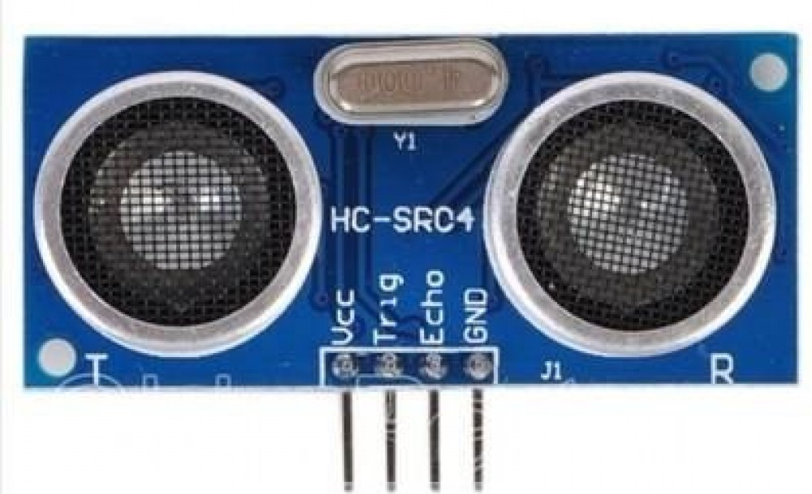
Pines del Sensor Ultrasónico HC-SR04
1-VCC:Conexión de alimentación del sensor.
2-Trig: Señal de entrada que activa al sensor.
3-Echo: Señal de salida que emite un pulso en alto con una duración correspondiente al tiempo que le toma a la señal ir del transmisor (TX) al receptor (RX)
4-GND: Conexión a negativo del circuito.
1
4
2
3

Slide 8


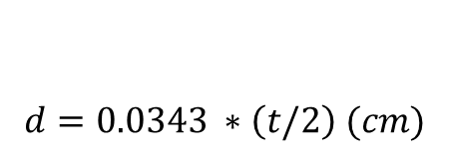

Calculo Matemático del Sensor Ultrasónico HC-SR04
$$v=\frac{d}{t} \\ v_{v}=343\frac{m}{s} \\ d=v_{v} t \\ d=\left(343\frac{m}{s}\right) t (s) \\ d=\left(34300\frac{cm}{s}\right) \left(t \left({10}^{−6}\right)µs\right) \\ d=343×{10}^{2} \left(\frac{cm}{s}\right) \left(t×{10}^{−6}s\right) \\ d=\left(343×{10}^{−4} \right)\left(t\right)\left(cm\right) \\ d=0.0343 \left(t\right) \left(cm\right) \\ d=0.0343 \left(\frac{t}{2}\right) (cm)$$
La velocidad del sonido en el viento se expresa en $\frac{cm}{s}$
El tiempo que maneja el sensor es en µs
$$d=0.0343 \left(\frac{t}{2}\right) \left(cm\right)$$
$$d=0.0343 ∗\left(t/2\right) (cm)$$
El tiempo t es el tiempo que dura la onda en ir al objeto, rebotar y volver al sensor.

Slide 9
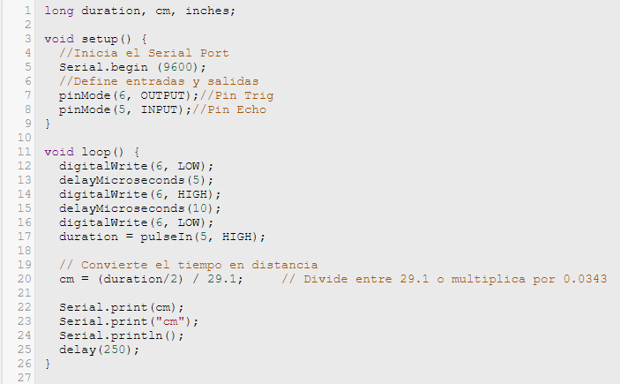
Código Sensor Ultrasónico HC-SR04

Slide 10
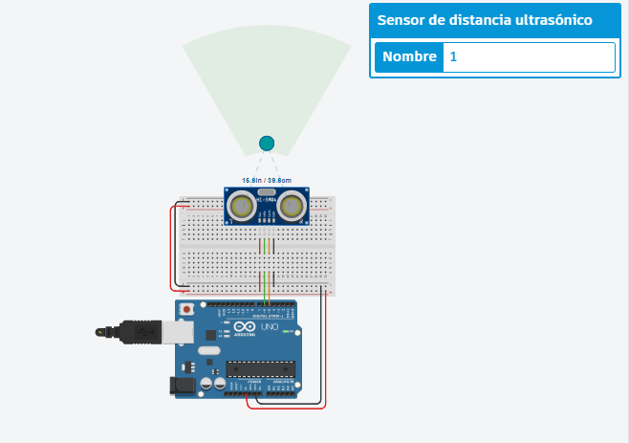
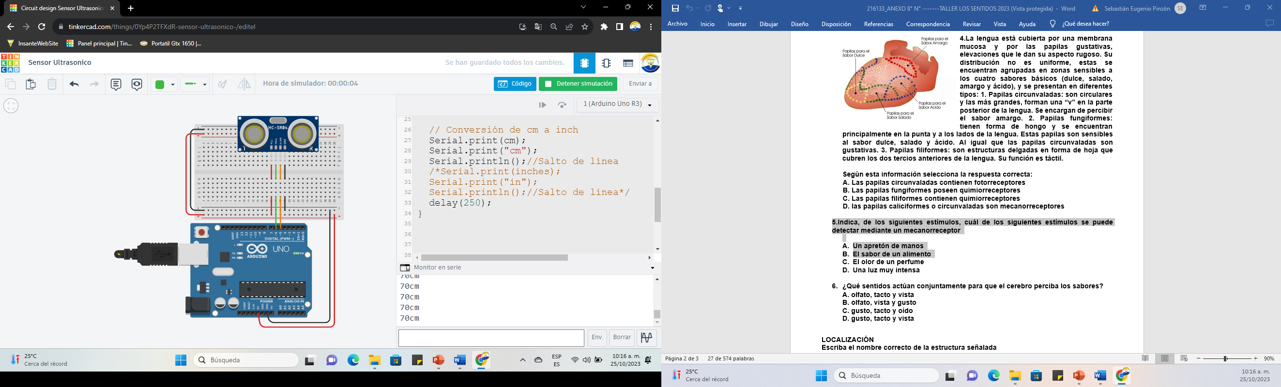
Simulación Sensor Ultrasónico HC-SR04

Slide 11
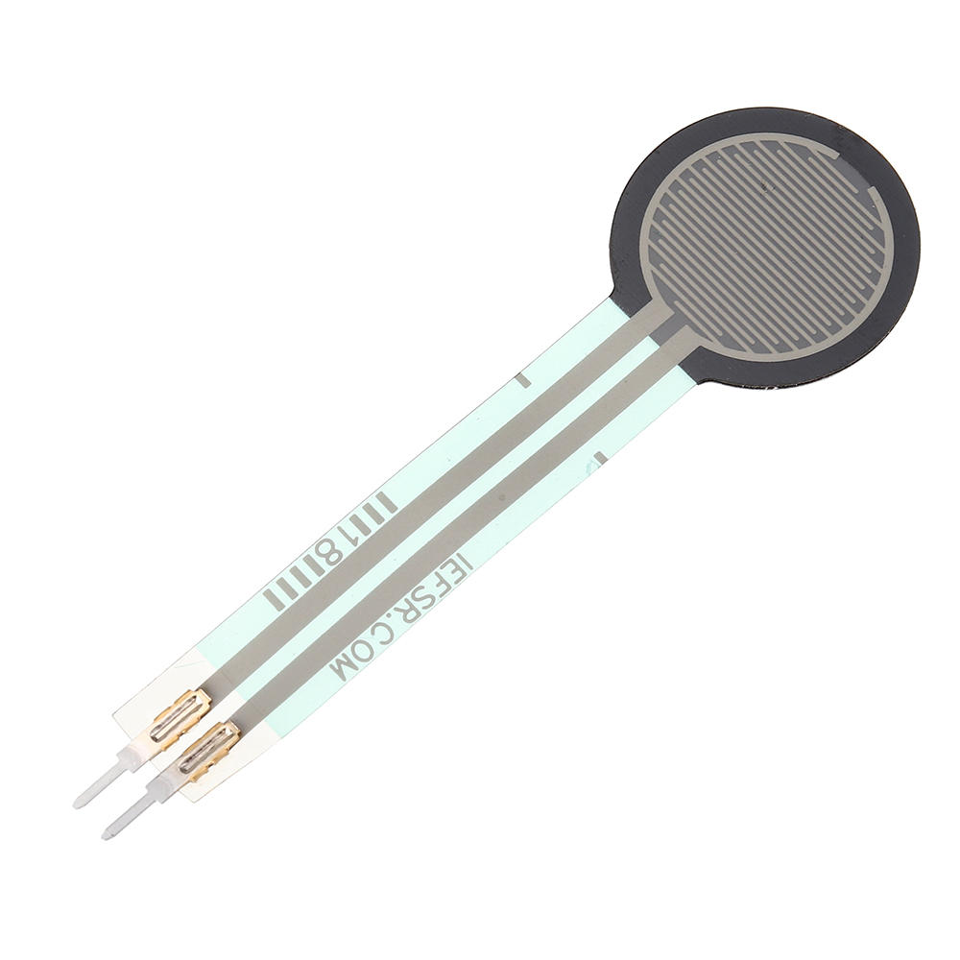
Sensor FSR
Los FlexiForce y FSR son sensores basados en el efecto piezo resistivo pero, a diferencia de las galgas extensométricas, su resistencia eléctrica no varía ante una deformación. Para obtener un cambio en la resistencia eléctrica del sensor es necesario aplicar una fuerza sobre el Extremo circular del sensor. La resistencia inicial del sensor es del orden de 10MΩ aproximadamente, y al aplicársele una fuerza la resistencia empieza a disminuir (hasta 10kΩ,aproximadamente); cuando la resistencia deja de disminuir, aunque se continúe aumentando la fuerza aplicada, se dice que se ha saturado el sensor; es decir, hemos alcanzado la máxima fuerza que es capaz de medir el sensor.

Slide 12
